Slide 1
پروژه خواندن نت موسیقی
سهیل رستگار
امیر خاکپور

Slide 2
مقدمات

Slide 3

حامل
تمامی نت ها و زمان بندی ها روی خطوط حامل مشخص می شود
بالا و پایین رفتن روی این خطوط، نت و صدای پخش شده را مشخص میکند
به سمت راست رفتن، زمان دقیق پخش یک نت را مشخص می کند

Slide 4
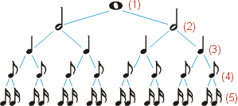
شکل نت ها
شکل نت ها، در واقع مدت زمانی که آن نت اجرا می شود را مشخص میکند.
برای مثال در شکل بالا 1 (گرد) به اندازه 4 واحد زمانی اجرا می شود. 2 (سفید) به اندازه 2 واحد زمانی ، 3 (سیاه) 1 واحد زمانی ، 4 (چنگ) نیم واحد زمانی و به همین ترتیب
پس در شکل بالا، اگر هرکدام از خطوط 1 تا 5 را اجرا کنیم، 4 واحد زمانی طول می کشد (به طور مثال خط 2 ، دو عدد نت سفید دارد که هرکدام معادل 2 واحد زمانی هستند)

Slide 5
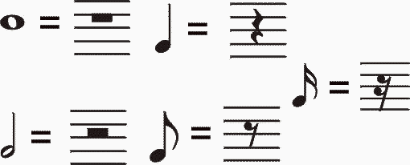
وقفه ها
دقیقا به ازای هر شکل نت، یک شکل وقفه هم تعریف شده است. که مدت زمانی که باید صدایی پخش نشود و نوازنده سکوت کند را مشخص می کند

Slide 6
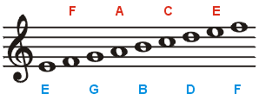
کلید
گفتیم که بالا و پایین رفتن روی خطوط حامل، در واقع زیر و بمی صدای پخش شده (نت) را مشخص می کند. اما باید معیاری داشته باشیم که کدام خط معادل با کدام صدا است. بدین منظور شکل سمت چپ تصویر (کلید سل) قرار داده شده است و مشخص می کند خط دوم از پایین نت سل است و بقیه نت ها پشت سر آن به ترتیب می آیند
یعنی با توجه به اسلاید های قبل و ارزش 4 واحدی شکل گرد، در شکل بالا ابتدا 4 واحد زمانی نت E (می) نواخته می شود، سپس 4 واحد زمانی نت F(فا) سپس 4 واحد نت G(سل) و به همین ترتیب ...

Slide 7
مثال بخشی از سمفونی نهم بتهوون

Slide 8
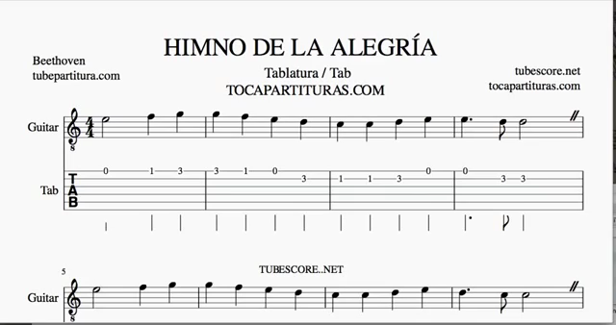
Click on Video To Play

Slide 9
سایر علائم

Slide 10

وجود یک نقطه کنار یک نت، ارزش زمانی آن را (زمان اجرا شدن) یک و نیم برابر میکند

Slide 11


علامت های عرضی
وجود این علامت ها روی هر خط یا بین خطوط، نشان می دهد که نت های بعد از آن ها باید مقداری بم تر یا زیر تر اجرا شود یا به حالت عادی بازگردد
برای مثال در پیانو اگر این علائم نباشند، تنها از کلید های سفید استفاده می کنیم. اما این علائم می گویند که به جای یک کلید سفید، از کلید مشکی مجاورش استفاده شود

Slide 12
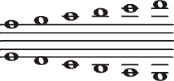
خطوط اضافی
اگر نت هایی که باید استفاده شود زیرتر یا بم تر از دامنه ی 5 خطی باشند، با رسم خطوط اضافی آن هارا نشان می دهیم. دقت کنید که هر نت یا روی یک خط است یا بین دو خط. پس بدون خطوط اضافی در واقع 5 + 6 = 11 نت را می توانیم نشان دهیم

Slide 13
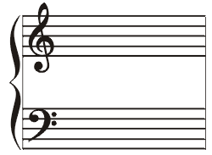
حامل عمومی
تعداد نت ها در پیانو زیاد است و برای نشان دادن اکثر آن ها باید خطوط اضافی زیادی رسم نمود. همچنین هر دست نت جداگانه ای را اجرا می کند. بدین منظور برای نت های پیانو از شکل بالا استفاده می شود.
قسمت بالا کلید سل دارد برای دست راست است و بخش زیر موسیقی را شامل می شود. قسمت پایین کلید فا دارد و برای دست چپ است و بخش بم موسیقی را شامل می شود

Slide 14

Click on Video To Play

Slide 15
منابع
برای درک بهتر و جامع تر می توانید به کلیپ 5 دقیقه ای زیر مراجعه کنید
https://ed.ted.com/lessons/how-to-read-music-tim-hansen
مطالب و عکس ها:
http://saziha.ir/%D9%85%D8%AA%D9%86%D9%88%D8%B9-%D9%85%D9%88%D8%B3%DB%8C%D9%82%DB%8C/all-about-music-notation.html

Slide 16
تعریف پروژه

Slide 17
تعریف پروژه
در این پروژه قصد داریم که با عکس برداری از یک صفحه نت موسیقی و انجام عملیات پردازش تصویر، موسیقی نوشته شده در صفحه نت را بتوان به صورت اتوماتیک پخش کرد

Slide 18
چالش ها

Slide 19
چالش ها
مشخص کردن نت ها و نوع و محل آن ها با توجه به خطوط موجود
شناسایی علائم بسیار زیاد و متنوع موجود در صفحه ی نت
تفکیک سازی علائم بهم چسبیده و روی هم

Slide 20
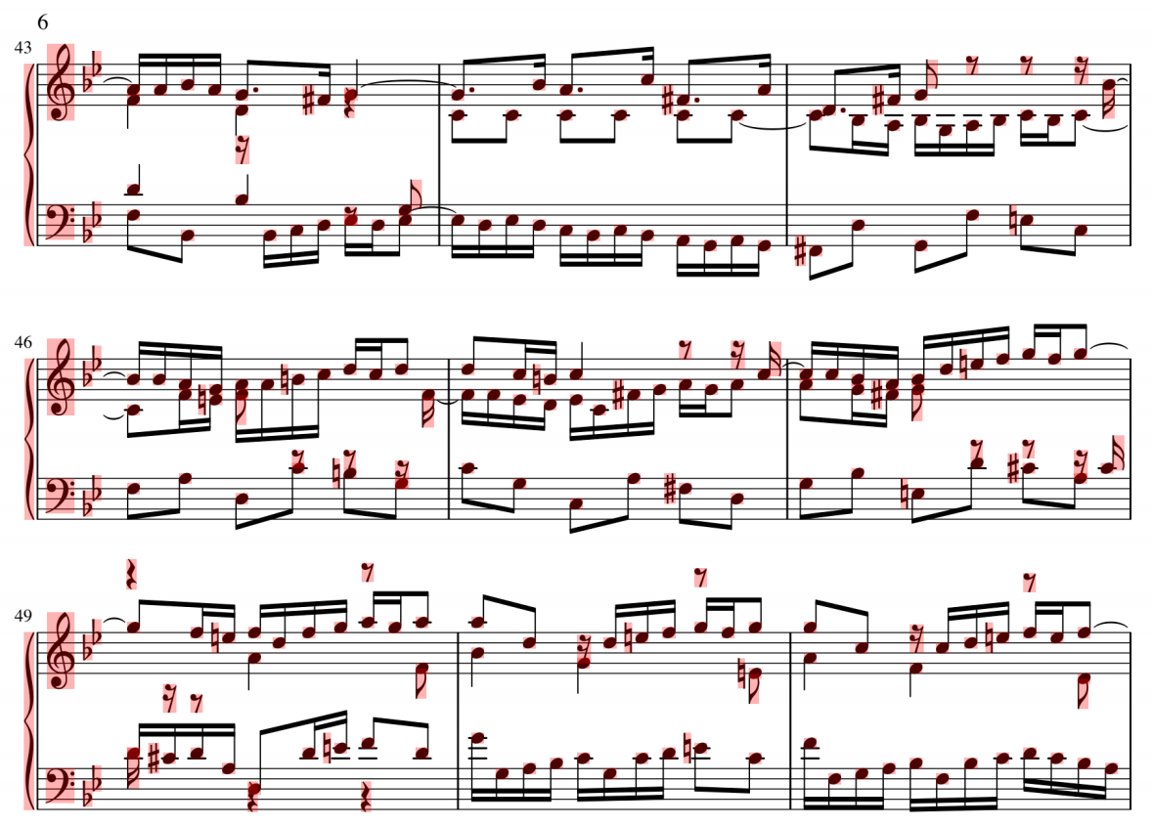

Slide 21
چالش ها
نت ها و علائم دیگر می توانند برای زیبایی صفحه نت بهم اتصال پیدا کنند . برای نت ها این اتصال می تواند نشان دهنده توالی نت ها باشد یا اینکه به معنی اکورد باشد و اجرای همزمان نت ها را نشان دهد
علائم عرضی موجود در وسط صفحه به صورت ناگهانی معنا و صدای نت های ادامه خودشان را تغییر می دهند

Slide 22
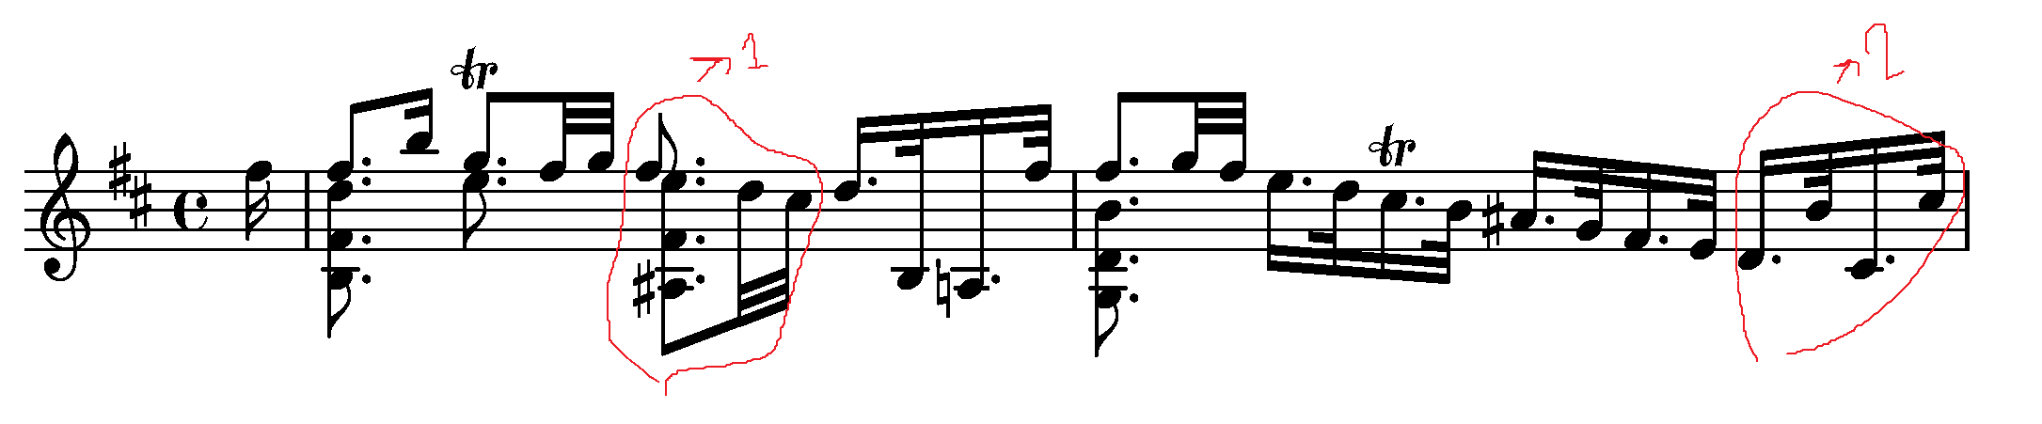
چالش ها
در قسمت 1 مشاهده می کنید که تمامی نت ها بهم متصل شده اند. اما 4 نت اول اکورد بوده و باید هم زمان اجرا شوند و 2 نت بعدی توالی است. همچنین وجود علامت # نشان می دهد که یکی از این نت ها باید با صدای متفاوتی اجرا شود
در قسمت 2 چند نت با ارزش های زمانی مختلف را می بینید که ترکیب شده اند
نقاط مختلف موجود در تصویر می توانند به معنای اجرای مقطع(بالای نت) یا اجرای طولانی تر (کنار نت) باشند

Slide 23
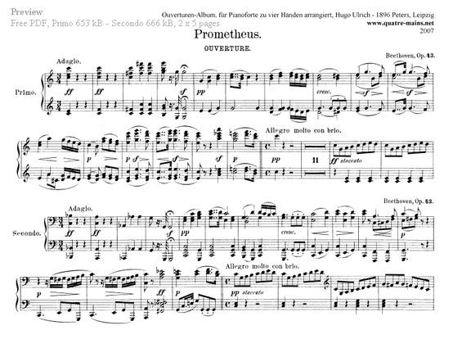

Slide 24
